Slide 1
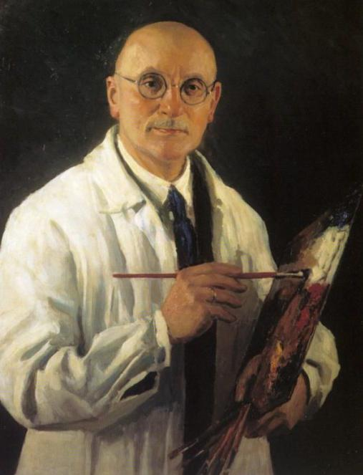
Грабарь Игорь Эммануилович
Выполнила ученица 6 класса Козлова Оля.

Slide 2
Грабарь Игорь Эммануилович
(1871-1960)
Грабарь Игорь Эммануилович (1871-1960) Родился в семье Э. И. Грабаря, русского общественного деятеля, депутата австрийского парламента. Окрещён он был православным священником сербского происхождения, а восприемником стал Константин Кустодиев, дядя художника Б. М. Кустодиева. Дедом Грабаря по материнской линии был Адольф Добрянский, выдающийся деятель галицко - русского движения, а матерью Ольга Грабарь, также занимавшаяся русской просветительской деятельностью в Галиции.
В 1876 году семья переехала в Российскую империю. Игорь Грабарь учился сперва в Москве в лицее цесаревича Николая ( лицей М. Н. Каткова ), затем на юридическом факультете Санкт - Петербургского университета, который окончил в 1893 году.
В отличие от старшего брата, Владимира (18651956), ставшего известным юристом, Игорь предпочёл карьеру художника и в 1894 году поступил в петербургскую Академию Художеств, где его руководителем некоторое время был Илья Репин. Академию он окончил в 1898 году, а затем учился в Париже и Мюнхене. Участвовал в работе творческих объединений « Мир искусства » и « Союз русских художников ».

Slide 3
Природа наделила И. Э. Грабаря многими дарованиями, которые, к немалому удивлению окружающих, он сумел реализовать. Стал значительным художником, искусствоведом, художественным критиком, реставратором, педагогом, музейным деятелем, замечательным организатором, даже архитектором. При этом в течение почти шестидесяти лет он, благодаря своему неистовому темпераменту, был одним из самых активных участников и руководителей художественной жизни страны.

Slide 4
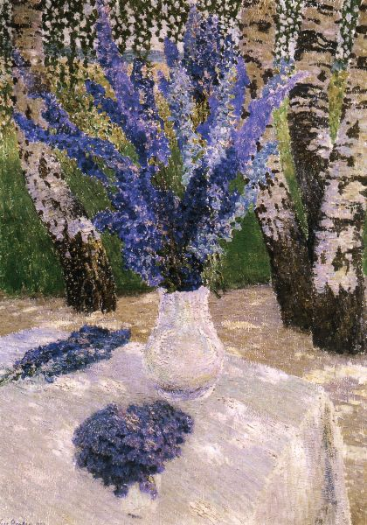
4 Дельфиниум. 1908 г.

Slide 5
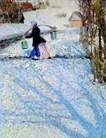
Мартовский снег. 1904 г.

Slide 6
Многогранный и сверкающий, могучий и сильный талант : Игорь Эммануилович Грабарь - одно из самых известных имен в истории русской культуры . Пожалуй, не было в ней человека более многогранного, проявившего себя в самых разных ее сферах, оказавшего личное творческое воздействие на формирование целых ее направлений. Человек искусства, науки, музейного и реставрационного дела, Грабарь в своей очень долгой жизни проявлял чудеса трудолюбия, вкладывая всего себя в то дело, которым в данный момент занимался.

Slide 7
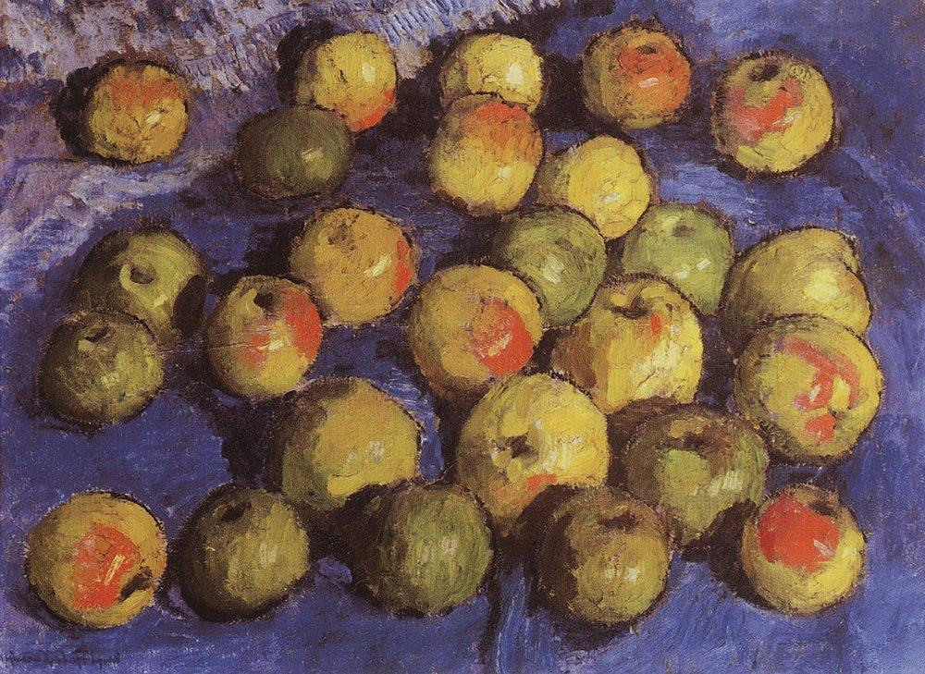
Туркестанские яблоки 1920 г натюрморт .

Slide 8
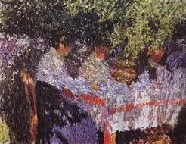
Послеобеденный чай. 1904 г.

Slide 9
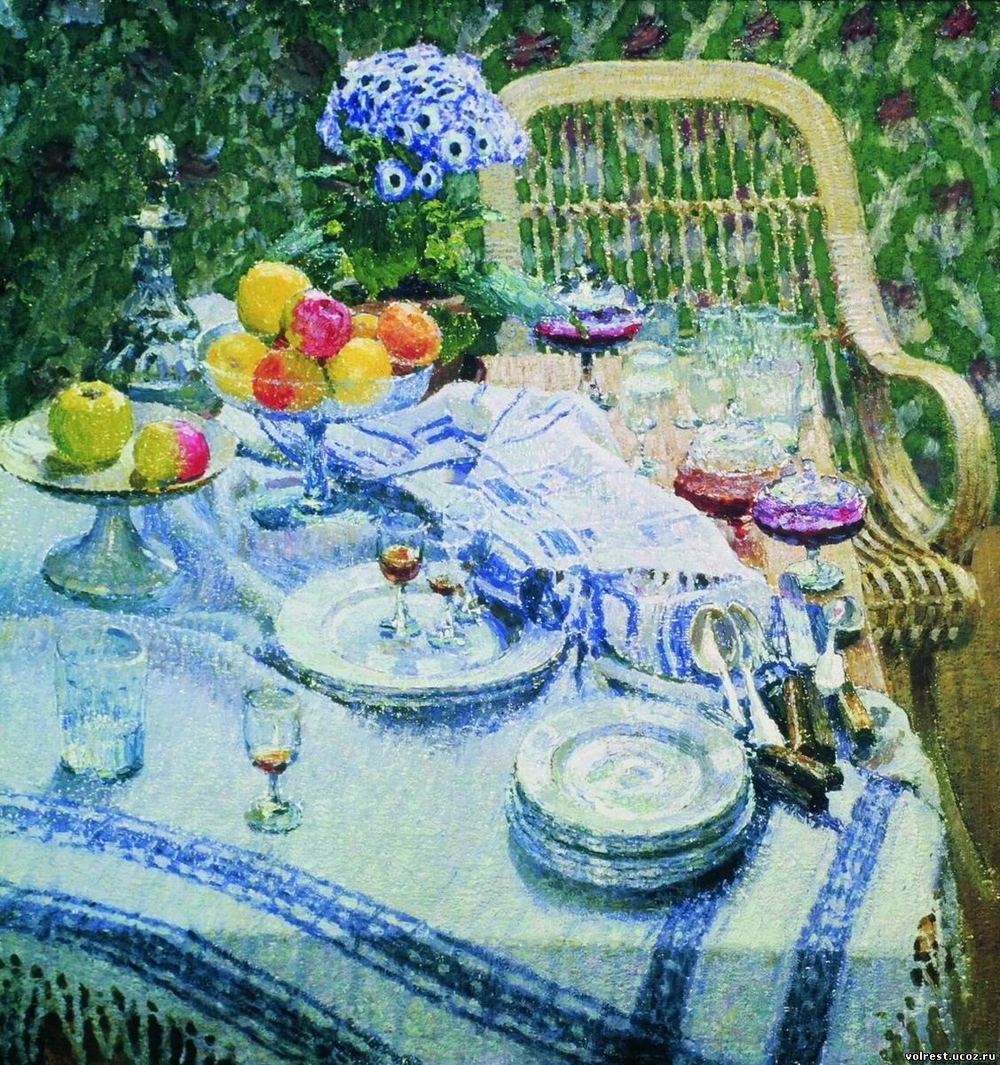
Неприбранный стол. 1907 г.

Slide 10
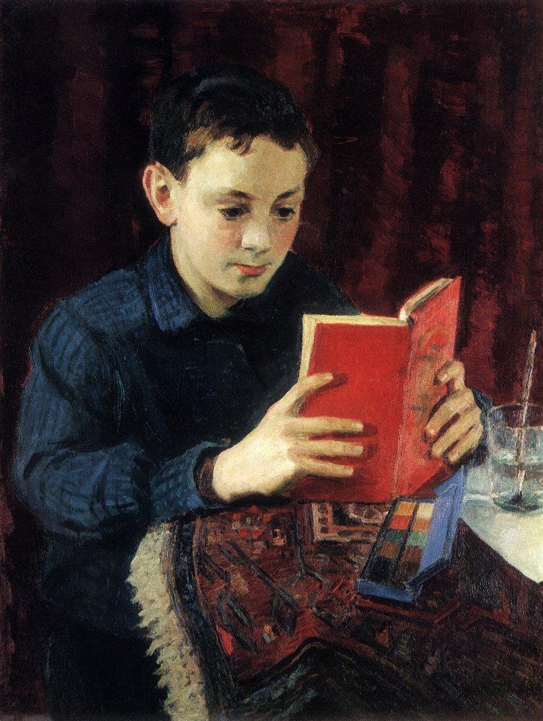
27 Портрет М. И. Грабаря, сына художника. 1935

Slide 11
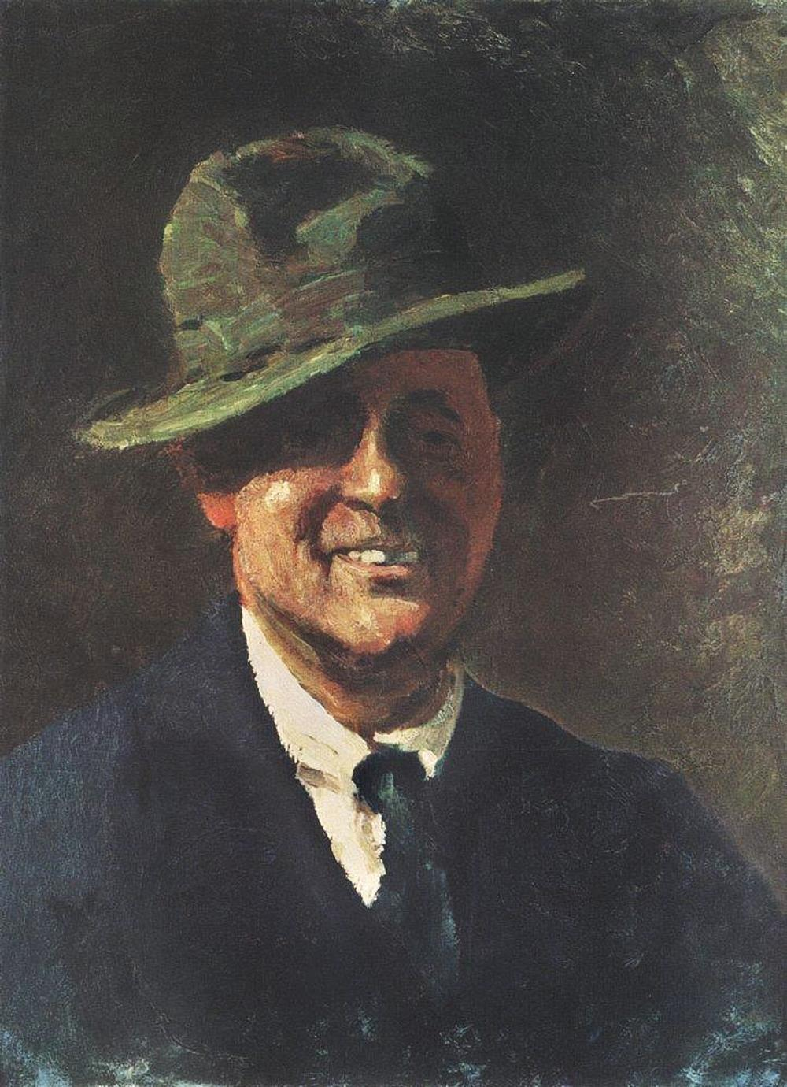
Автопортрет в шляпе. 1921

Slide 12
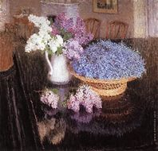
Автопортрет в шляпе. 1921

Slide 13
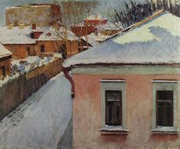
Уголок уходящей Москвы. 1930 г

